Slide 1
ANALISI E RAPPRESENTAZIONE DATI
Il consumo di energia
e il PIL nel mondo
A cura di Alessandro Remersaro e Mattia Bruzzone
Università di Genova

Slide 2
01
PRIMA PARTE
Introduzione

Slide 3

Obiettivo
Indagare se esista un legame tra il PIL di un paese e il suo consumo di energia, e individuare quali paesi producono più ricchezza per unità di energia — i più efficienti.
UniGe
01

Slide 4

Fonte dei dati
Dati reali e di pubblico dominio, scaricabili liberamente
Basato su
Energy Institute
Statistical Review of World Energy
Our World in Data
EIA
U.S. Energy Information Administration
sezione Energy
Maddison Project
Dati reali · licenza aperta
serie storiche del PIL
UniGe
02

Slide 5

Analisi e pulizia dei dati
Dal dataset grezzo a una tabella pronta all'analisi
1
Tabella di partenza: un paese per ogni anno (fonte OWID + Maddison)
RISULTATO
2
Rinominata la colonna dell'energia in « energia_TWh » (unità: TWh)
165
3
Tenute solo le colonne utili: paese, anno, PIL, energia, intensità
paesi analizzati
58 anni di dati · 1965–2022
4
Tolte le righe senza dato di energia (6 righe: Bangladesh 1965–70)
Strumento pandas
5
Creato un 2° file con l'energia sommata per continente (per la mappa)
UniGe
03

Slide 6
Descrizione del database
Le colonne del file energia_paesi.csv (un paese per anno)
Campo | Descrizione
country | Paese
year | Anno (1965–2022)
gdp | PIL, in $ internazionali PPP (costanti 2011)
energia_TWh | Consumo di energia primaria (TWh)
intensita | Intensità energetica = energia / PIL (kWh / $)
UniGe
04

Slide 7
Descrizione del database
Il secondo file: energia_continenti.csv (energia sommata per continente)
Campo | Descrizione
continente | Continente (Africa, America, Asia, Europe, Oceania)
year | Anno (1965–2022)
energia_TWh | Energia totale del continente (TWh)
UniGe
05

Slide 8
02
SECONDA PARTE
Analisi dei grafici

Slide 9
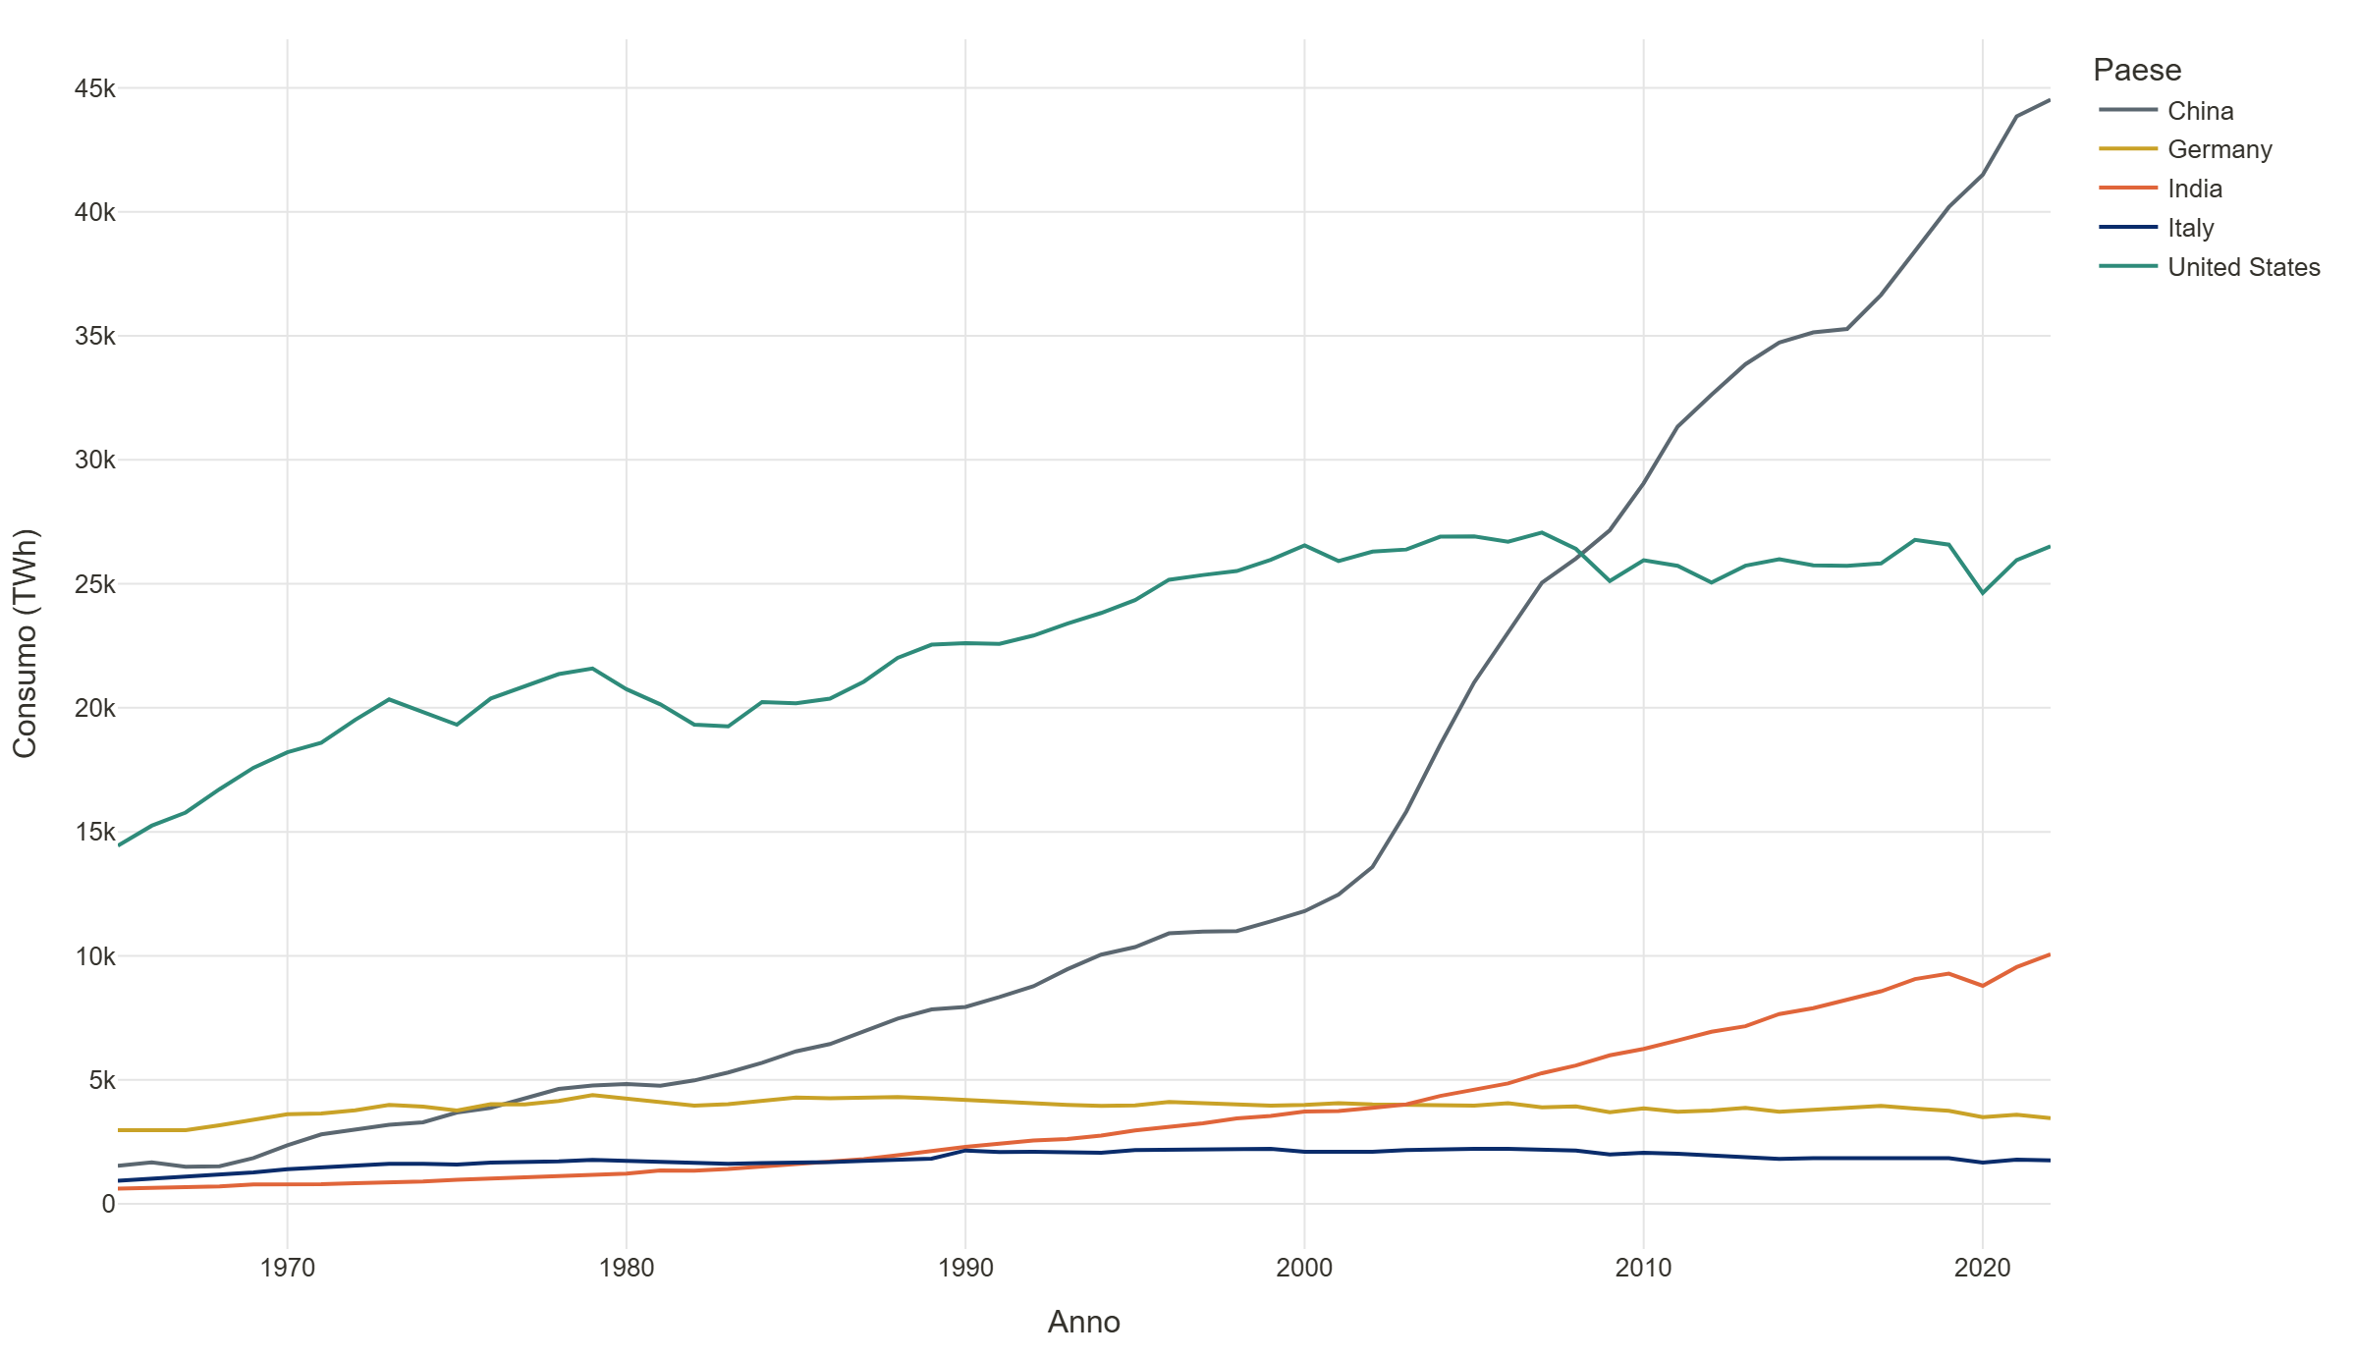
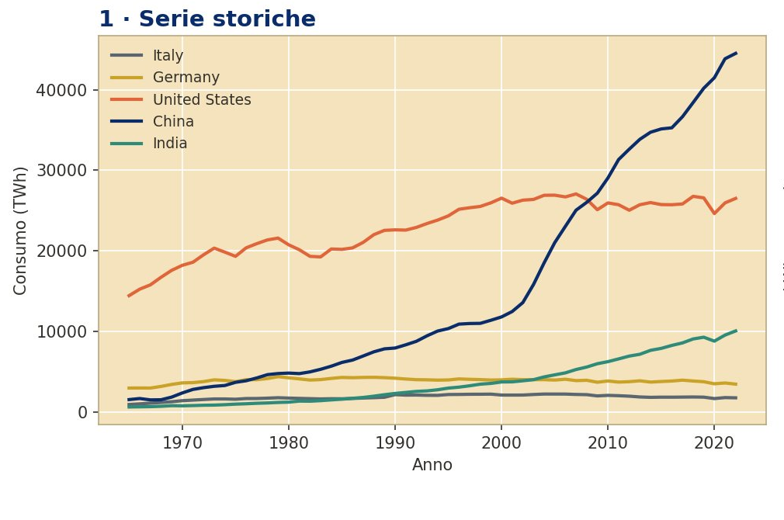
1 · Serie storiche
Consumo di energia nel tempo — Italia, Germania, USA, Cina, India
COSA EMERGE
La Cina cresce in modo ripidissimo e supera gli USA intorno al 2009.
Italia e Germania restano
piatte o in leggero calo.
UniGe
06

Slide 10
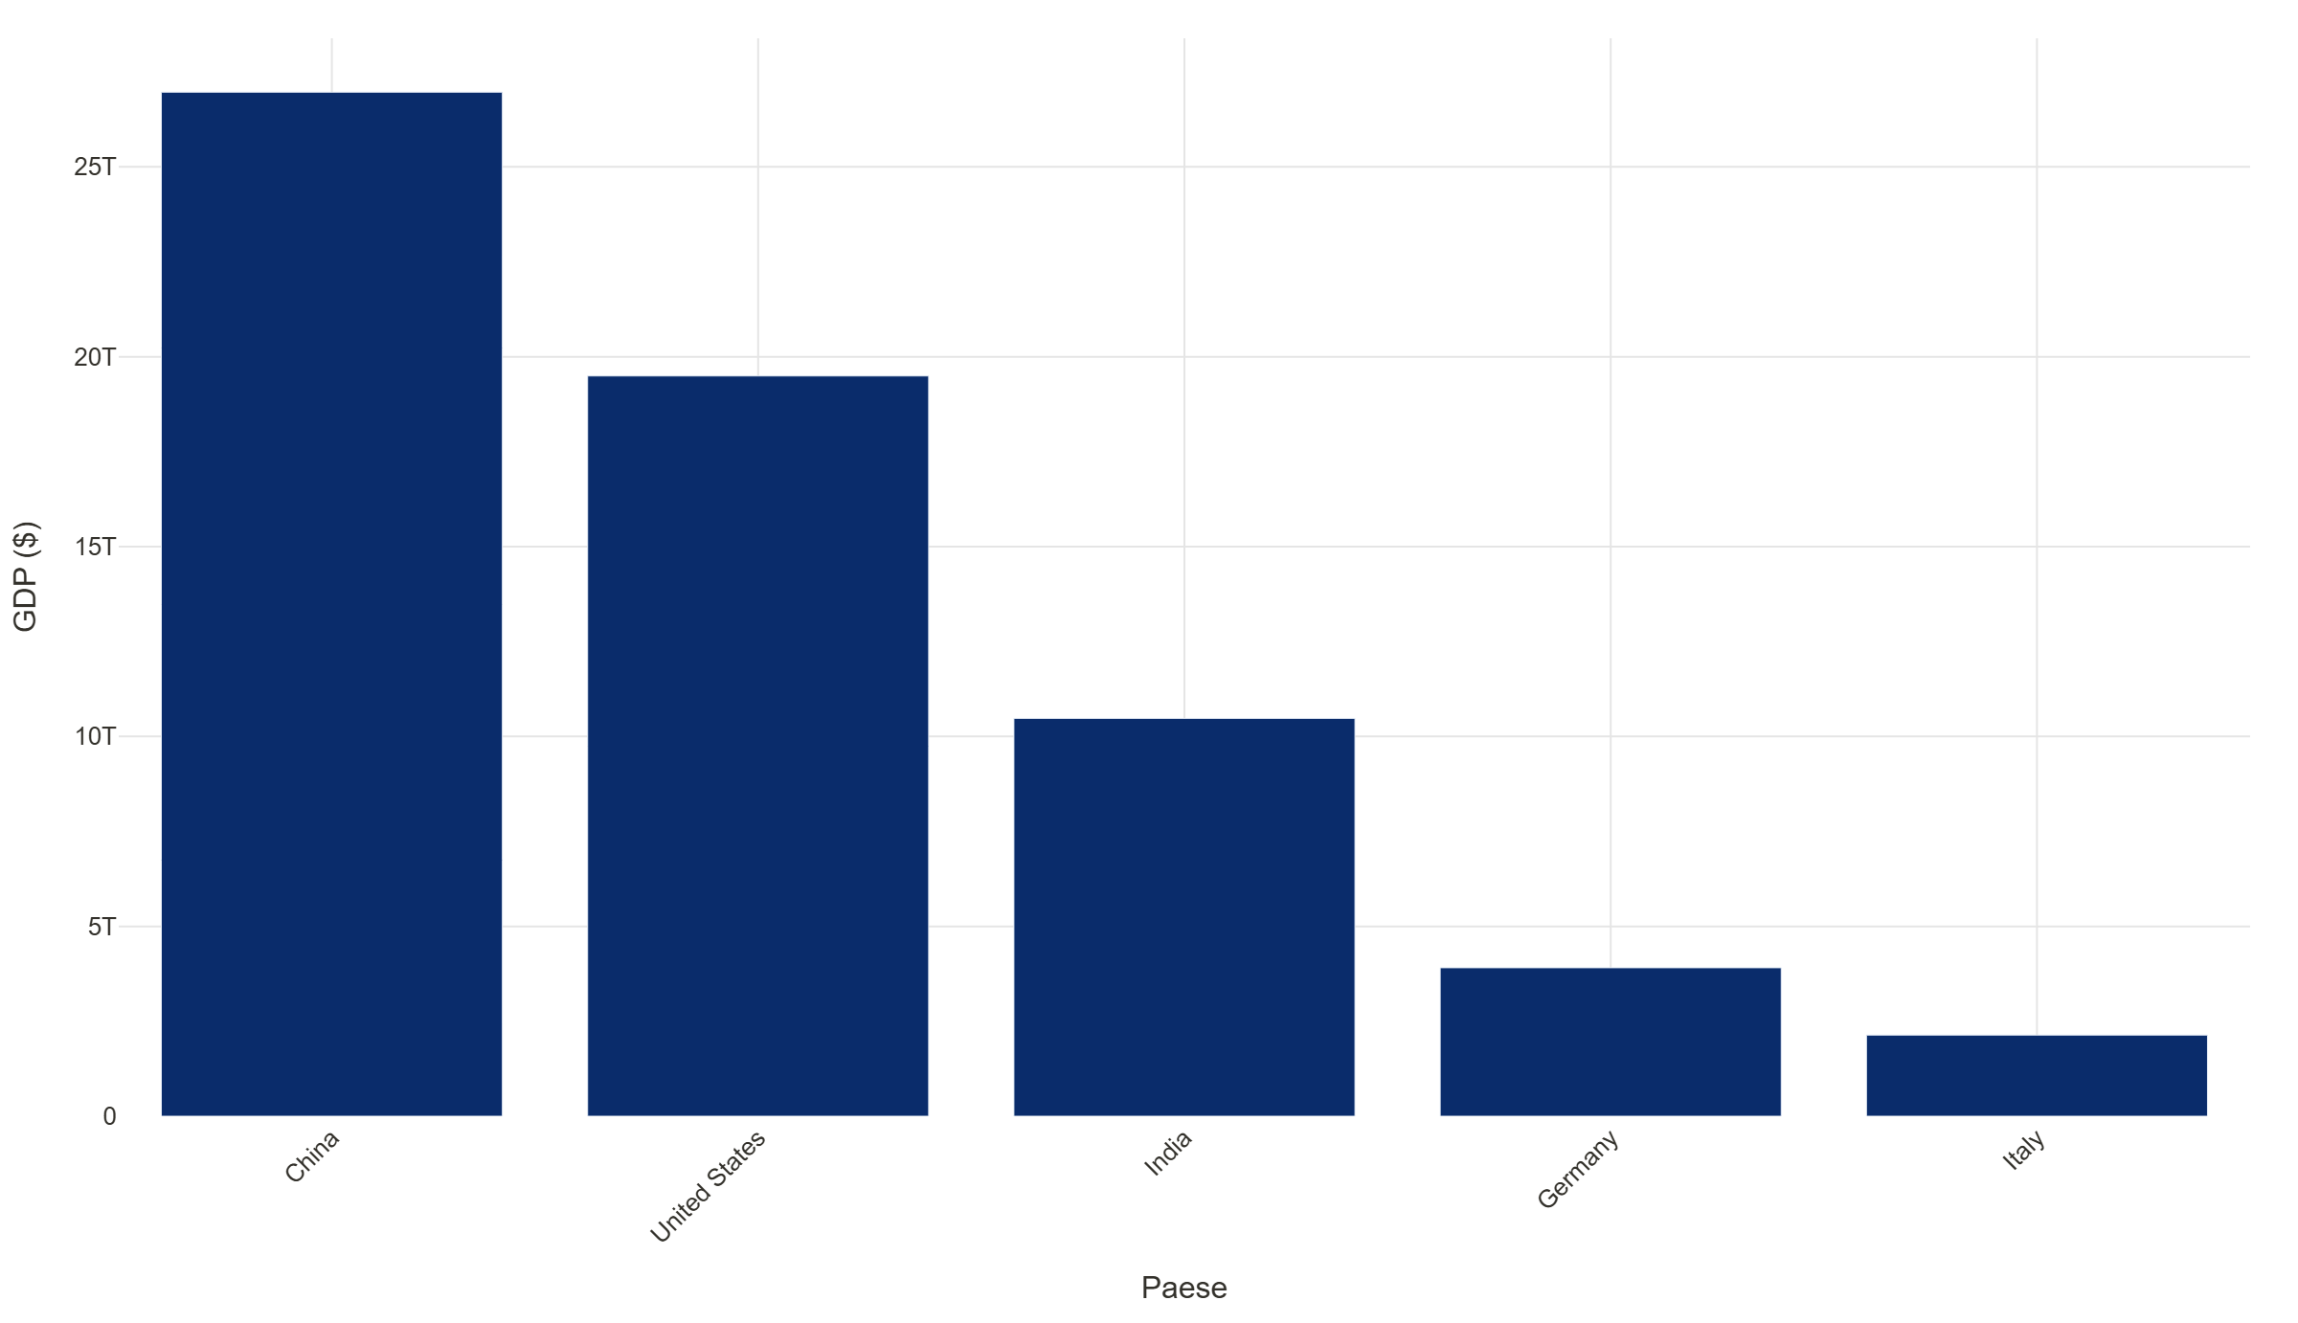
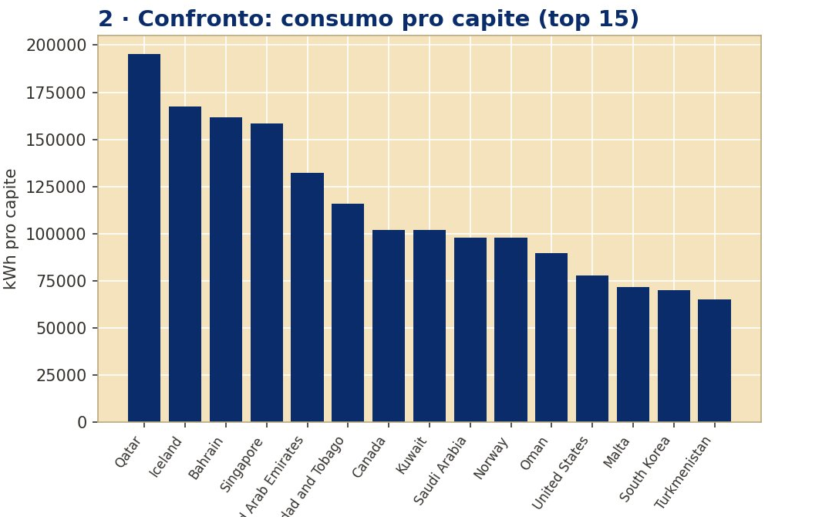
2 – Confronto del GDP tra paesi
GDP dei paesi selezionati, anno 2022 (in $ PPP)
COSA EMERGE
La Cina ha il GDP più alto, davanti a USA e India. È GDP a parità di potere d'acquisto (PPP): per questo la Cina supera gli USA.
UniGe
07

Slide 11
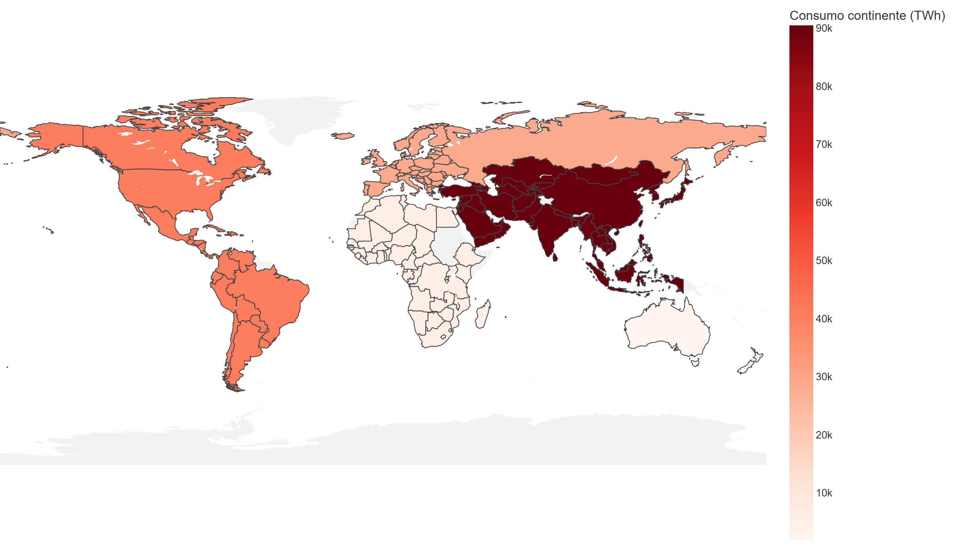
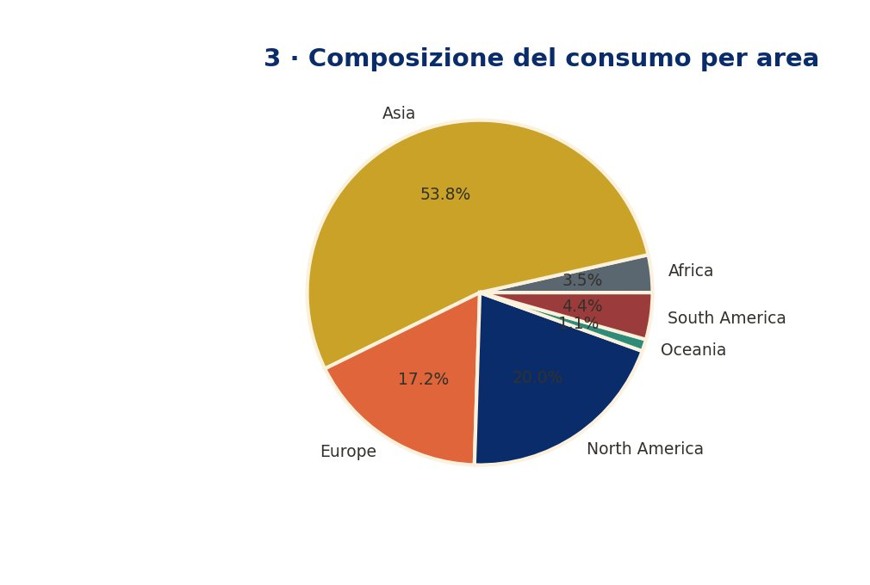
3 – Mappa del consumo per continente
Consumo totale di energia per continente, 2022 (mappa)
COSA EMERGE
L'Asia è di gran lunga il continente che consuma più energia,
seguono America ed Europa.
Il consumo è fortemente concentrato in Asia.
UniGe
08

Slide 12
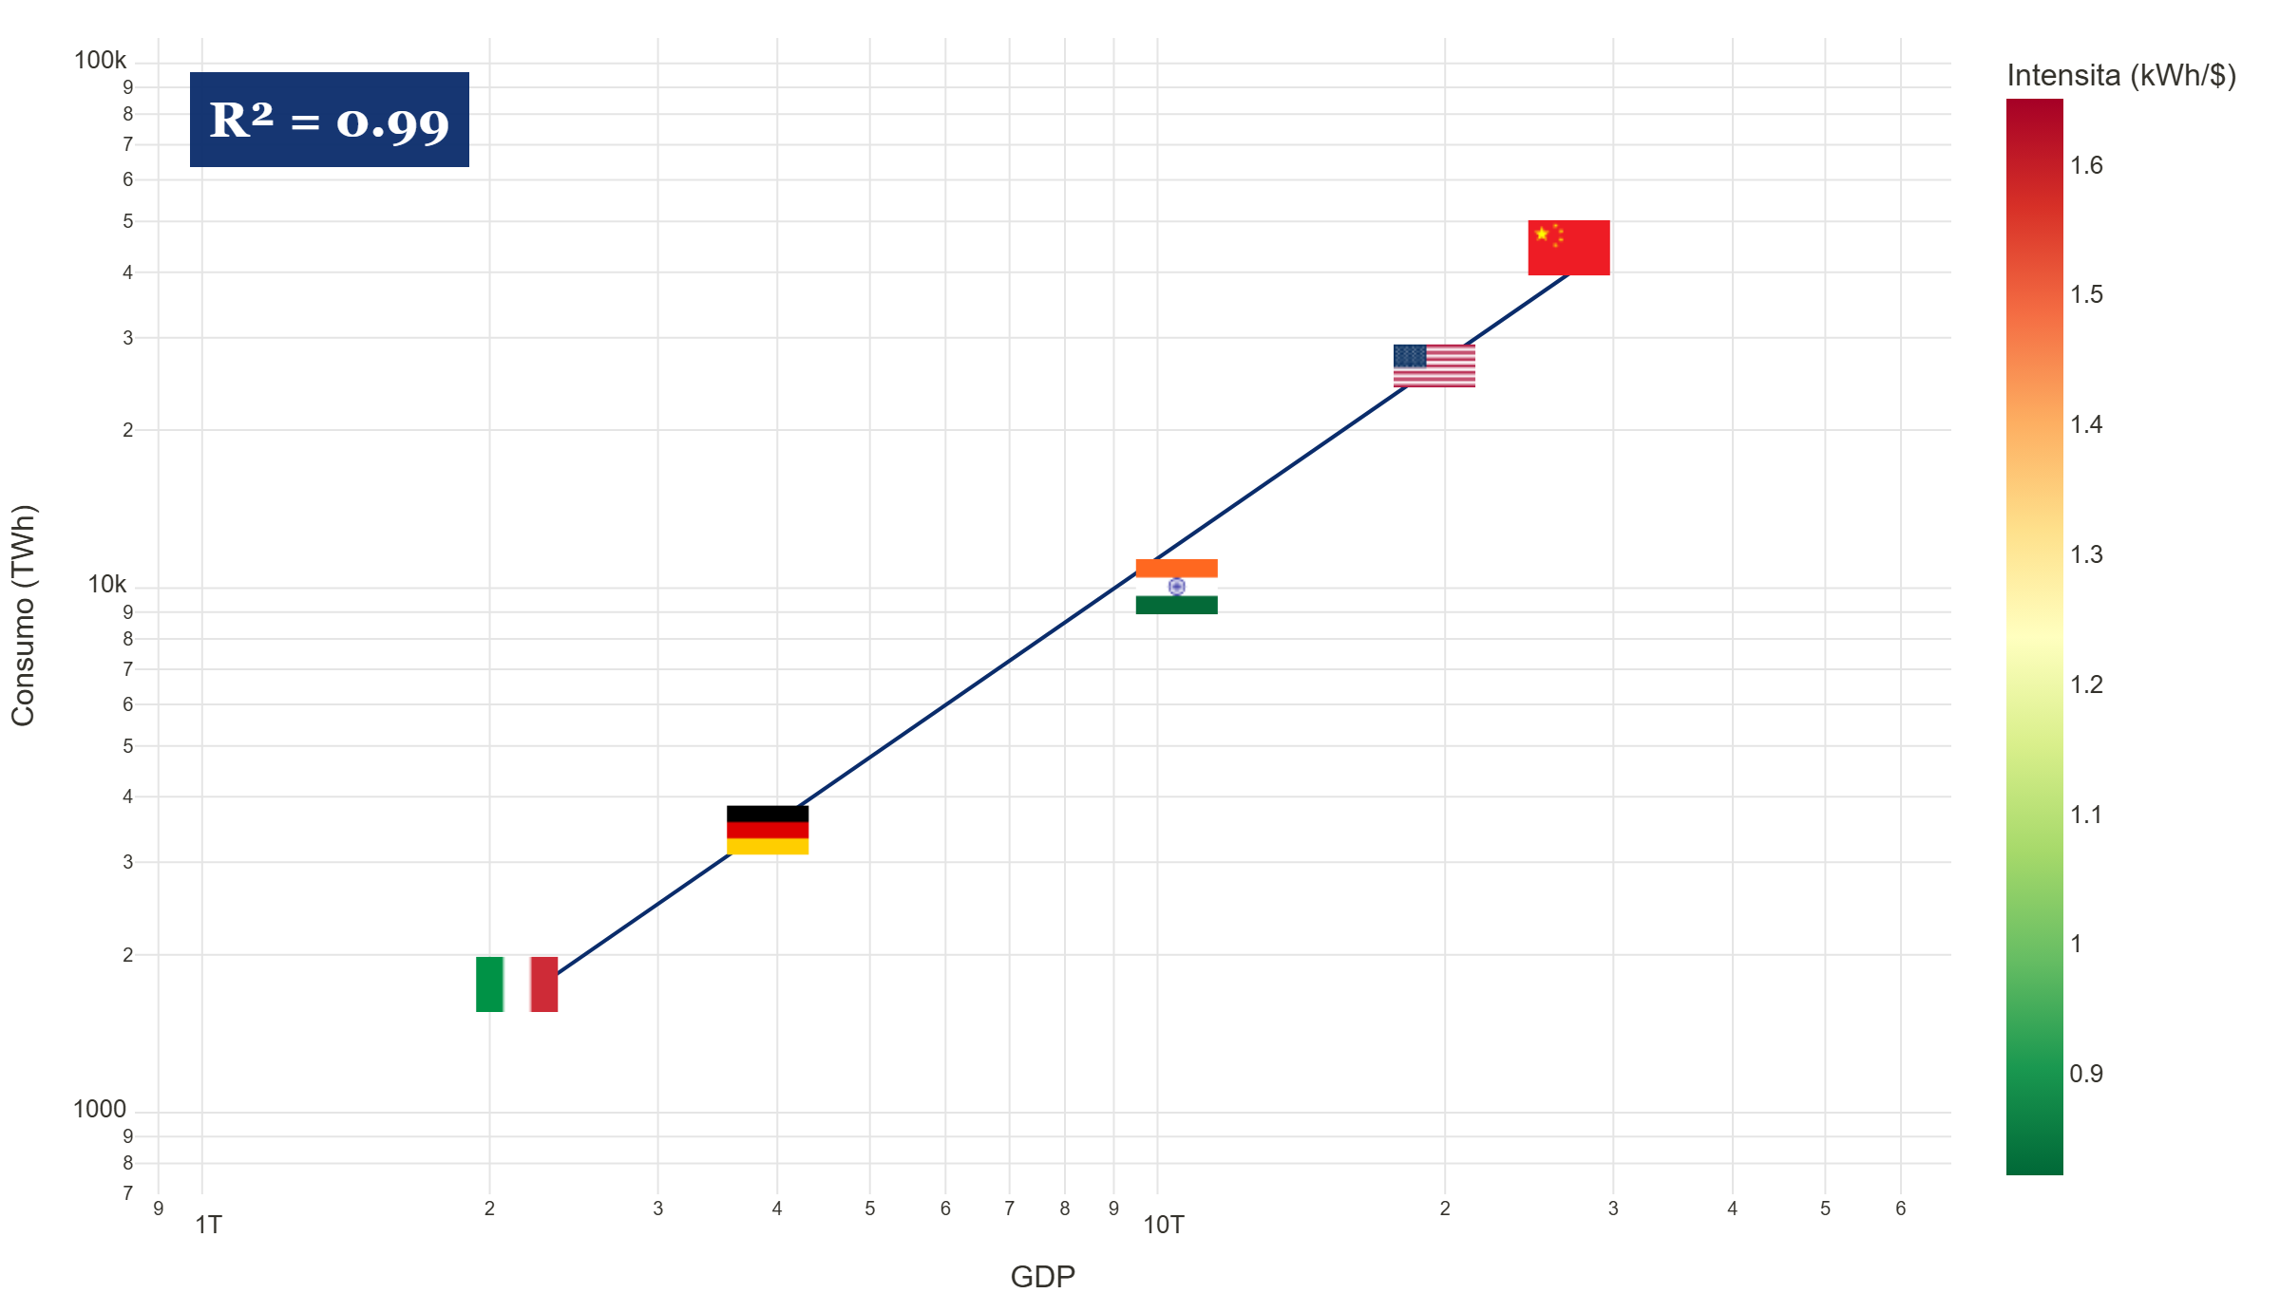
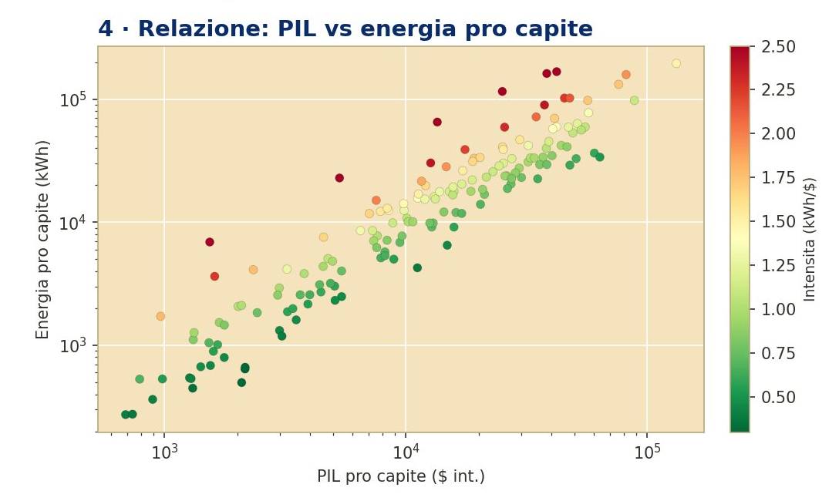
4 – Relazione GDP – consumo
GDP vs consumo totale (scala log), colore = intensità energetica
COSA EMERGE
I punti si allineano su una retta (R² ≈ 0,99): GDP e consumo crescono insieme.
È in gran parte effetto-dimensione: un paese grande ha tanto GDP e tanta energia.
L'efficienza si legge dal colore (intensità): verde = efficiente, rosso = energivoro.
UniGe
09

Slide 13




Conclusioni
Relazione positiva
Efficienza variabile
Legame chiaro tra GDP e consumo di energia (R² ≈ 0,99).
Si misura con l'intensità energetica (energia / PIL): più bassa = più efficiente.
Consumo concentrato
Disaccoppiamento
Oltre metà del consumo mondiale di energia si trova in Asia.
Nei paesi più ricchi, crescita del PIL e consumo di energia iniziano a separarsi.
UniGe
11

Slide 14
GRAZIE PER L'ATTENZIONE
Università di Genova
Analisi e Rappresentazione Dati

